Slide 1
Mechanika II.
VY_32_INOVACE_11-18
Tlak vyvolaný tíhovou silou

Slide 2

Hydrostatická tlaková síla
V tíhovém poli Země působí na dno, stěny a na ponořená tělesa hydrostatická tlaková síla.
g
ρ
h
S
$$F_{h}=Shρg$$

Slide 3
Hydrostatická tlaková síla
S
S
S
Hydrostatické paradoxon

Slide 4
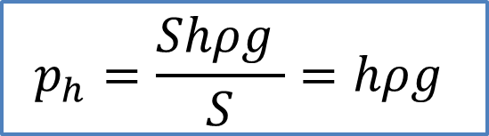
Hydrostatický tlak
Hydrostatický tlak v kapalině je vyvolán hydrostatickou silou, kterou působí horní vrstvy kapaliny na vrstvy spodní.
$$p_{h}=\frac{Shρg }{S}=hρg$$

Slide 5
Spojené nádoby
jedna kapalina

Slide 6
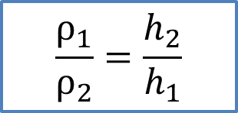
Spojené nádoby
dvě kapaliny
h₁
ρ₁
h₂
$$\frac{ρ_{1}}{ρ_{2}}=\frac{h_{2}}{h_{1}}$$
ρ₂

Slide 7
Vztlaková síla
Na všechny stěny působí kapalina hydrostatickou
tlakovou silou.

Slide 8
Vztlaková síla
Výslednice všech hydrostatických sil.
Tíhová síla.
Výslednice působících sil.

Slide 9
Vztlaková síla
Výslednice všech hydrostatických sil.
F₁
F₃
F₄
F₃ = F₄
F_{VZ} = F₂ - F₁
F₂
F_{VZ} = F₂ - F₁ = Sh₂ρg – Sh₁ρg = Sρg (h₂ – h₁)

Slide 10
Vztlaková síla
Výslednice všech hydrostatických sil.
h₁
F₁
h₂
h
F₃ = F₄
F_{VZ} = F₂ - F₁
F₂
F_{VZ} = F₂ - F₁ = Sh₂ρg – Sh₁ρg = Sρg (h₂ – h₁)
= Shρg = Vρg

Slide 11

Vztlaková síla – Archimedův zákon
Na těleso ponořené do kapaliny působí hydrostatická vztlaková síla F_{VZ}.
Velikost této síly je přímo úměrná hustotě kapaliny a objemu ponořené části kapaliny.
$$F_{VZ}=Vρg$$
Jiné znění:
Těleso ponořené do kapaliny je nadlehčováno silou, jejíž velikost se rovná
tíze kapaliny stejného objemu, jako je objem ponořeného tělesa.

Slide 12

Vztlaková síla
Vztlaková síla
Tíhová síla.
Výslednice působících sil.
$$F_{g}>F_{VZ}$$

Slide 13

Vztlaková síla
Vztlaková síla
Tíhová síla.
Výslednice působících sil.
$$F_{g}=F_{VZ}$$

Slide 14

Vztlaková síla
Vztlaková síla
Tíhová síla.
Výslednice působících sil.
$$F_{g}<F_{VZ}$$

Slide 15
Vztlaková síla
Vztlaková síla
Tíhová síla.
Výslednice působících sil.
$$F_{g}<F_{VZ}$$

Slide 16
Autor obrázků: Alan Pieczonka
Zdroj klipartů: MS Office

Slide 17
Děkujeme za pozornost.
Autor DUM: Mgr. Andrea Pieczonková

